Slide 1
Veranderingen in de wereld van de arbeid
Aleksandra Djurovic
Belgrade Open School team

Slide 2
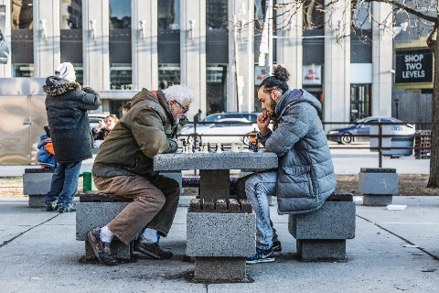
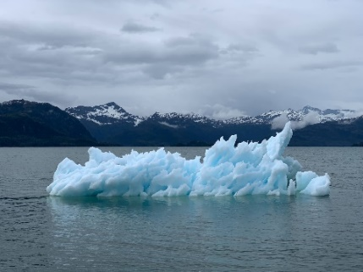
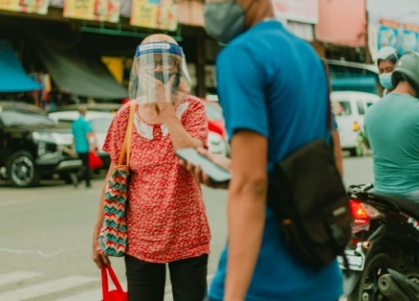
Leerdoelen
1
Inzicht in veranderingen die van invloed zijn op de wereld van werk
2
Inzicht in de gevolgen van de veranderingen in de wereld van werk

Slide 3
Wat wil je leren in deze bijeenkomst?

Slide 4
Trends op de arbeidsmarkt Kwalitatieve en kwantitatieve gevolgen van de ontwikkelingen op arbeidsmarkt
Overzicht

Slide 5
De ontwikkelingen in de arbeidswereld hebben de afgelopen jaren enorm veel aandacht gekregen...

Slide 6
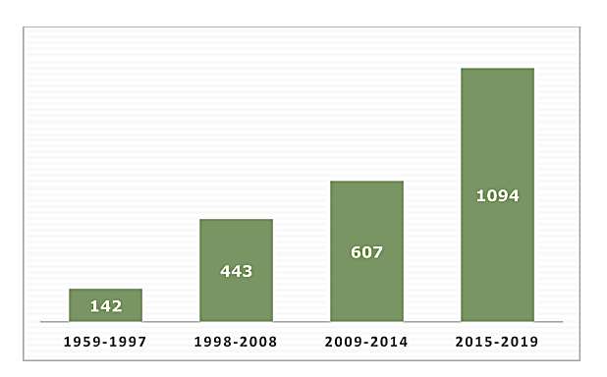
Internationale publicaties over de toekomst van werk uit de periode 1959-1997, 1998-2008, 2009-2014 en 2015-2019 Bron: Santana, M., & Cobo, M. J. (2020). What is the future of work? A science mapping analysis. European Management Journal, 38(6), 846-862.

Slide 7
5 dimensies van gevolgen van arbeidsmarktontwikkelingen
Number of jobs
Job creation
Social protection
Sustainability of social protection systems
How organised workers institutions might evolve in the upcoming years
The future of job quality
Future working conditions
Wage and income inequality
Average growth of wages and earnings
Job destruction
The future composition of the labour force
Distribution of wages and earnings across households in the future
The future of social dialogue and industrial relations
De toekomst van werk kan worden beschreven middels vijf dimensies waarin de huidige veranderingen de wereld van werk zullen beïnvloeden (Balliester & Elsheikhi, 2018)

Slide 8
What makes work decent? Indicators of decent work (ILO)
Kijkend naar de gevolgen is het van belang om te kijken naar zowel de kwantitatieve effecten (aantallen baanopeningen) als naar kwalitatieve aspecten (kwaliteit van de arbeid).
employment opportunities;
adequate earnings and productive work;
decent working time;
combining work, family and personal life;
work that should be abolished;
stability and security of work;
equal opportunity and treatment in employment;
safe work environment;
social security; and
social dialogue, employers’ and workers’ representation.
International Labour Organisation (ILO). (2013). Decent work indicators. Geneva: ILO.

Slide 9
Decent work? Decent work from the perspective of the psychology of working theory
Kijkend naar de gevolgen is het van belang om te kijken naar zowel de kwantitatieve effecten (aantallen baanopeningen) als naar kwalitatieve aspecten (kwaliteit van de arbeid).
Physical and interpersonally safe working conditions (e.g., absence of physical, mental, or emotional abuse),
Hours that allow for free time and adequate rest,
Organizational values that complement family and social values,
Adequate compensation, and
Access to adequate health care

Slide 10
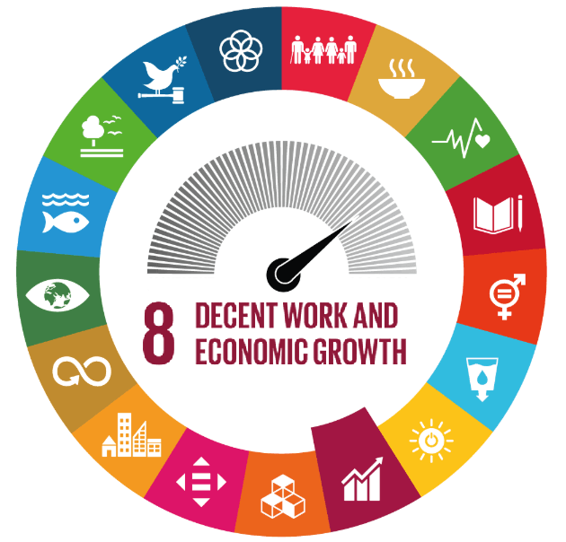
17 Sustainable Development Goals of the 2030 Agenda give a framework for tackling the many challenges confronting humanity, including those in the world of work.
The importance of decent work in achieving sustainable development is highlighted by Goal 8 which aims to “promote sustained, inclusive and sustainable economic growth, full and productive employment and decent work for all”.
https://ilostat.ilo.org/decent-work-and-the-sdgs-11-charts-that-tell-the-story/

Slide 11
In deze bijeenkomst gaan we in op de kwalitatieve en kwantitatieve gevolgen van arbeidsmarktontwikkelingen ...
Versnellend tempo van technologische veranderingen
01
Demografische veranderingen
02
COVID – 19
Pandemie
04
Klimaatverandering
03
Globalisering
05
Notes:
Tristram

Slide 12
Versnellend tempo van technologische veranderingen
01
Demografische veranderingen
02
COVID – 19
Pandemie
04
Klimaatverandering
03
Globalisering
05

Slide 13
Technologische vooruitgang maakt het mogelijk om een toenemend aantal taken te automatiseren ...
https://sites.google.com/a/nexgenacademy.com/more-than-laissez-faire/workers-unions/workers-unions-photos
https://www.automate.org/blogs/fashionable-robots-automation-in-clothing-factories

Slide 14
Impact van ICT op de arbeidsmarkt in krantenkoppen
BBC, 29/11/2017
ABC News, 26/06/2019
ZDNet, 13/07/2020

Slide 15
Uit de recente Eurobarometer-enquête (2017) blijkt dat het gebruik van robots en kunstmatige intelligentie leidt tot banenverlies
74% van de respondenten is het ermee eens dat door het gebruik van robots en kunstmatige intelligentie meer banen zullen verdwijnen dan dat er nieuwe banen zullen worden gecreëerd
72% is het ermee eens dat robots en kunstmatige intelligentie de banen van mensen zullen innemen

Slide 16
The two volumes
De onderzoeksresultaten spreken elkaar ook tegen!
2013
Frey and Osborne
47% van alle mensen die in de VS werken, werken momenteel in banen die binnen de komende 10 tot 20 jaar door computers en algoritmen kunnen worden uitgevoerd.
Bowles
2014
Voor Europa als geheel varieert het aandeel van de banen dat vatbaar is voor automatisering van 45% tot meer dan 60%.
2016
Arntz, Gregory and Zierahn
Gemiddeld in de OESO-landen loopt 9% van de banen een hoog risico op automatisering, terwijl voor nog eens 25% van de banen tussen 50% en 70% van de taken aanzienlijk zou kunnen veranderen als gevolg van automatisering.

Slide 17
Wat vind je van deze data? Hoe kijk jij daar tegenaan?

Slide 18
Verwachten we banenverlies door de technologische verandering?
Robots vervangen misschien geen taken als geheel, maar alleen bepaalde taken (vooral routinematige en handmatige taken). Dit leidt misschien niet tot banenverlies op geaggregeerd niveau, maar tot een herstructurering van de taakinhoud van verschillende banen. Werknemers kunnen zich aanpassen aan de uitdaging van automatisering door van taak te veranderen, waardoor technologische werkloosheid wordt voorkomen. Veel van de studies kijken naar de waarschijnlijkheid dat een taak kan worden geautomatiseerd, niet naar de waarschijnlijkheid dat deze of de taken worden geautomatiseerd. De implementatie van innovatieve technologieën kan aanzienlijke financiële kosten met zich meebrengen. Technologische veranderingen vernietigen niet alleen banen, maar genereren ook nieuwe banen. Werkgelegenheid en investeringen in robots kunnen samengaan, omdat beide een onderliggende variabele kunnen weerspiegelen, zoals de veerkracht, het concurrentievermogen of het innovatievermogen van de verwerkende industrie van sommige landen. Technologische veranderingen zullen echter niet alle individuen in gelijke mate treffen, en voor sommige mensen is het risico op baanverlies hoog en de verslechtering van de kwaliteit van het werk. Bij gebrek aan voldoende mogelijkheden om nieuwe relevante vaardigheden te verwerven, kunnen veel van degenen die het risico lopen hun baan te verliezen, gedwongen worden om lager opgeleide en lager betaalde banen te nemen, wat ook kan leiden tot onzekere vormen van werk die toenemen naast langdurige werkloosheid.

Slide 19
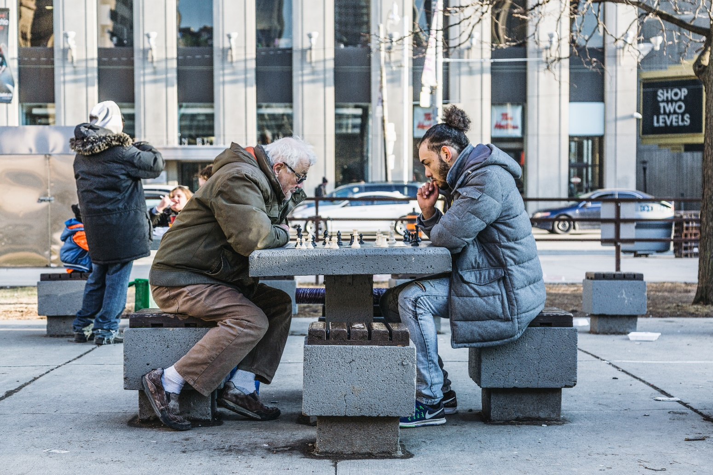
Versnellend tempo van technologische veranderingen
01
Demografische veranderingen
02
COVID – 19
Pandemie
04
Klimaatverandering
03
Globalisering
05

Slide 20
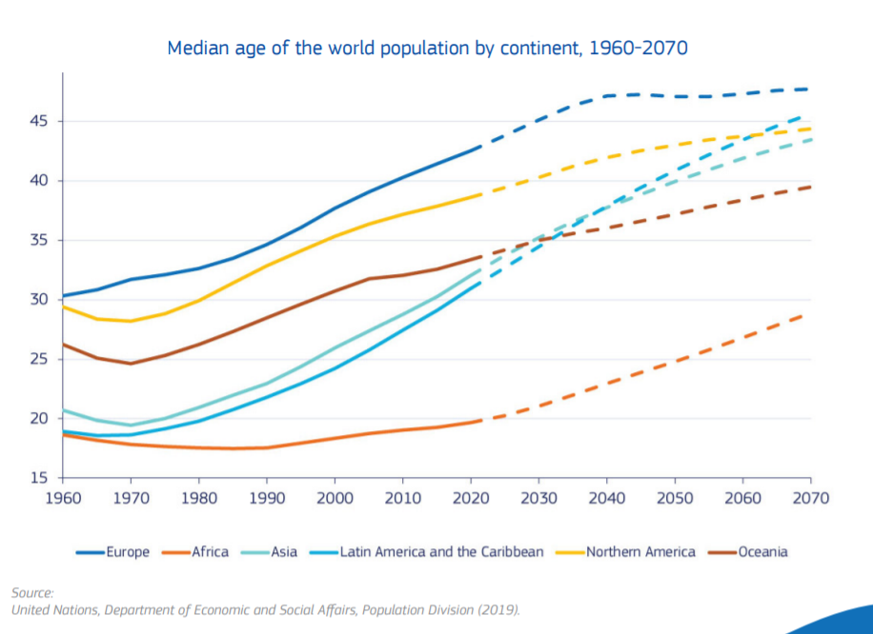
https://ec.europa.eu/info/sites/info/files/green_paper_ageing_factsheet_en_2.pdf
De wereldwijde toename van het aandeel ouderen zal leiden tot een daling van het groeitempo van de potentiële beroepsbevolking In opkomende en ontwikkelingslanden heeft de veranderende bevolkingsdynamiek geleid tot een toename van het aandeel jongeren dat de arbeidsmarkt betreedt Stijgend opleidingsniveau en langere schoolloopbanen zullen ook de participatie-graad van jongeren blijven verlagen, vooral in opkomende en ontwikkelingslanden
Notes:
https://ec.europa.eu/info/sites/info/files/green_paper_ageing_factsheet_en_2.pdf
https://ec.europa.eu/info/strategy/priorities-2019-2024/new-push-european-democracy/impact-demographic-change-europe_en

Slide 21
https://audiovisual.ec.europa.eu/en/video/I-192114?&lg=EN

Slide 22
Mogelijke kwalitatieve en kwantitatieve gevolgen van demografische veranderingen voor de arbeidsmarkt
1
Nieuwe kansen op werk zullen naar verwachting ook ontstaan in lijn met de vergrijzing van de bevolking
Een langere levensverwachting zal waarschijnlijk leiden tot werkgelegenheid in opkomende sectoren, zoals de (gezondheids)zorg.
2
Meer mensen aan het werk krijgen zal in veel landen een prioriteit zijn
Mogelijke manieren om de afnemende groei van de beroepsbevolking te verzachten zijn migratie, het verlengen van de inzet van oudere werknemers, het aanmoedigen van een grotere arbeidsparticipatie van vrouwen en het bevorderen van de arbeidsparticipatie van mensen met een arbeidsbeperking.
3
Notes:
https://ec.europa.eu/info/sites/info/files/green_paper_ageing_factsheet_en_2.pdf
https://ec.europa.eu/info/strategy/priorities-2019-2024/new-push-european-democracy/impact-demographic-change-europe_en

Slide 23
Versnellend tempo van technologische veranderingen
01
Demografische veranderingen
02
COVID – 19
Pandemie
04
Klimaatverandering
03
Globalisering
05

Slide 24
Globalisering
Het proces waarmee organisaties internationale invloed ontwikkelen of op internationale schaal gaan opereren. Het omvat de internationalisering van productie, financiën (inclusief valutatransacties), handel en migratie. (IAO, 2017)
Notes:
Globalization???

Slide 25
Kwealitatieve en kwantitatieve gevolgen van globalisering voor de arbeidsmarkt
1
Wereldwijde concurrentie wordt steeds meer gezien als een bron van toenemende loonongelijkheid in zowel ontwikkelde als ontwikkelingslanden
In ontwikkelde landen kan de concurrentie om talent worden geïntensiveerd. In ontwikkelingslanden kan de productiviteitswinst onevenredig worden toegerekend aan hoogopgeleide werknemers.
2
De groeiende handel met opkomende economieën kan de inkomensongelijkheid verergeren in ontwikkelde economieën
Laagopgeleide werknemers bij multinationals hebben over het algemeen beperkte kansen en worden geconfronteerd met stagnerende, lage lonen.
3

Slide 26
Versnellend tempo van technologische veranderingen
01
Demografische veranderingen
02
COVID – 19
Pandemie
04
Klimaat-verandering
03
Globalisering
05

Slide 27
Manieren waarop klimaatverandering de arbeidswereld zal beïnvloeden
The 5 mega-trends you should know about | Ways to Change The World - YouTube

Slide 28
Kwalitatieve en kwantitatieve gevolgen van klimaatverandering voor de arbeidsmarkt
3
1
1,2 miljard banen zijn direct afhankelijk van natuurlijke processen
Landbouw is bijvoorbeeld afhankelijk van regen voor irrigatie en boeren zijn afhankelijk van bossen om overstromingen te voorkomen; kustvisserij is afhankelijk van de biodiversiteit van de oceaan.
2
Alle banen zijn kwetsbaar voor milieurisico's
Luchtvervuiling vermindert bijvoorbeeld de productiviteit en beschikbaarheid door de verslechtering van de gezondheid van werknemers. Aangezien stijgende temperaturen hittestress en gezondheidsrisico's verhogen, zal het aandeel van de werkuren waarin een werknemer moet herstellen en het lichaam moet afkoelen, toenemen. Er is ook een verhoogde kans op tijdelijke of blijvende arbeidsongeschiktheid.

Slide 29
Kwalitatieve en kwantitatieve gevolgen van klimaatverandering voor de arbeidsmarkt
Een koolstofarme economie creëert ook banen, maar het impliceert een herverdeling van arbeid
3
3
Zo zal de vooruitgang in het CO2-vrij maken van de energiesector resulteren in de netto creatie van 18 miljoen banen over de hele wereld. De arbeid zal echter anders verdeeld worden. Zo zou een verbetering in de recycling van glas, houtpulp, metalen en mineralen de directe winning van grondstoffen voor deze producten vervangen, maar zou het afvalbeheer toenemen.
2
De overgang naar een groenere economie kan een positief effect hebben op de kwaliteit van banen
4
In de sector afvalbeheer en recycling bijvoorbeeld is de meerderheid van de werknemers momenteel informeel werkzaam, met name in ontwikkelingslanden. Om recycling een groene activiteit te laten worden, moeten banen worden geformaliseerd.

Slide 30
Kwalitatieve en kwantitatieve gevolgen van klimaatverandering voor de arbeidsmarkt
3
5
Mensen die gemarginaliseerd zijn, zijn echter bijzonder kwetsbaar voor de gevolgen van klimaatverandering.
Risicogroepen zijn onder meer bevolkingsgroepen die niet onder de nationale sociale zekerheidsstelsels vallen, werknemers in de informele economie en veel arbeidsmigranten. Arme landen en lage-inkomenslanden lopen een groter risico vanwege hun lagere capaciteit om de schade te beperken en middelen te mobiliseren voor wederopbouw.
2

Slide 31
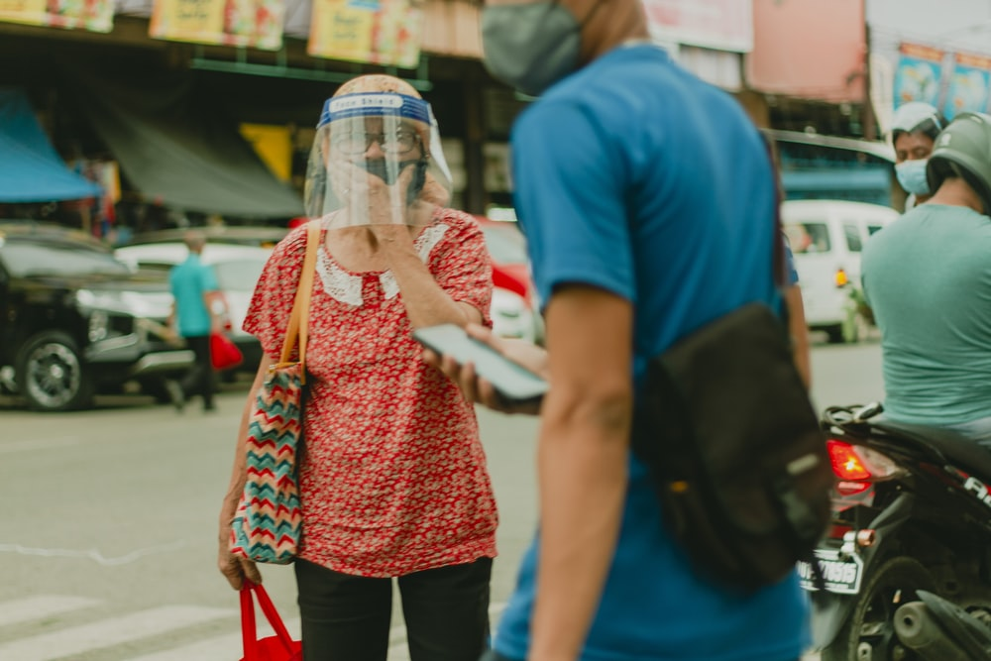
Versnellend tempo van technologische veranderingen
01
Demografische veranderingen
02
COVID – 19
Pandemie
04
Klimaat-verandering
03
Globalisering
05

Slide 32
COVID-19 en de arbeidsmarkt
https://www.youtube.com/watch?v=8KenNOYOiq4

Slide 33
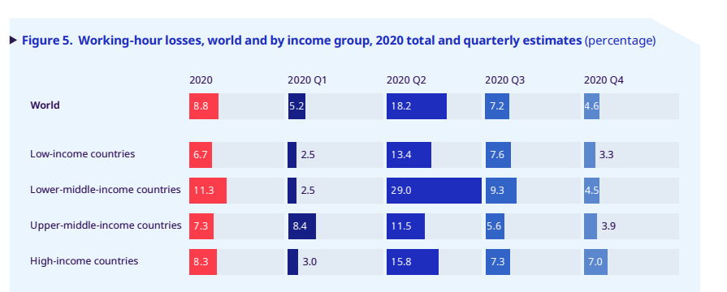
De arbeidsmarkt heeft al belangrijke veranderingen ondergaan...
In 2020 ging 8,8 procent van de wereldwijde arbeidstijd verloren ten opzichte van het vierde kwartaal van 2019, wat overeenkomt met 255 miljoen voltijdbanen. Sinds de uitbraak van de Covid-19-pandemie is thuiswerken de norm geworden voor miljoenen werknemers in de EU en wereldwijd.
Bron: ILO model - https://www.ilo.org/global/topics/coronavirus/impacts-and-responses/WCMS_767028/lang--en/index.htm

Slide 34
Bedenk: veranderingen in de wereld van werk zijn onderling verbonden
Zo beïnvloeden, ondersteunen of versnellen demografische veranderingen en de groene en digitale transities elkaar vaak.
De COVID-19-crisis zal waarschijnlijk ook de digitalisering versnellen, omdat bedrijven minder afhankelijk zijn van menselijke arbeid en arbeid eenvoudig kunnen of outsourcen of resourcen.

Slide 35
Wat vind je van deze data? Hoe kijk jij hier tegenaan?

Slide 36
Changes in the Nature of Work | Threats to Decent Work | Threats to Individual and Community Well-Being
Labor market conditions Unemployment Underemployment Rise of precarious work Growth in economic inequality Loss of routine and more complex jobs due to automation | Loss of available work for those who want to work Marginalized sectors of society suffer greatest exclusion Loss of financial security Loss of economic, social, and family protections Loss of autonomy an voice in the workplace and beyond Deterioration of work conditions | Reduced access to stable work fulfilling human needs for economic survival, connection and autonomy Diminished access to work as a source of meaning and purpose Loss of social connections available through work Increased individual and family stress Increase in mental and physical health problems Greater levels of economic and social dislocation at the societal level Political and social unrest, incivility, and instability
The Changing Nature of Work and Threats to Decent Work and Well-Being.
Bewerkining van: Blustein, D. L., Kenny, M. E., Di Fabio, A., & Guichard, J. (2019). Expanding the impact of the psychology of working: Engaging psychology in the struggle for decent work and human rights. Journal of Career Assessment, 27(1), 3-28.

Slide 37
Bronnen:
Balliester, T., & Elsheikhi, A. (2018). The future of work: a literature review. ILO Research Department Working Paper, 29.
Blustein, D. L., Kenny, M. E., Di Fabio, A., & Guichard, J. (2019). Expanding the impact of the psychology of working: Engaging psychology in the struggle for decent work and human rights. Journal of Career Assessment, 27(1), 3-28.
Duffy, R. D., Blustein, D. L., Diemer, M. A., & Autin, K. L. (2016). The psychology of working theory. Journal of Counseling Psychology, 63, 127-148.
International Labour Organisation (ILO). (2013). Decent work indicators. Geneva: ILO.
Montt, G., Fraga, F., & Harsdorff, M. (2018). The future of work in a changing natural environment: Climate change, degradation and sustainability. ILO Research Paper Series, Geneva: International Labour Office.
Santana, M., & Cobo, M. J. (2020). What is the future of work? A science mapping analysis. European Management Journal, 38(6), 846-862.

Slide 38
Dank voor de aandacht. Vragen?

